Slide 1
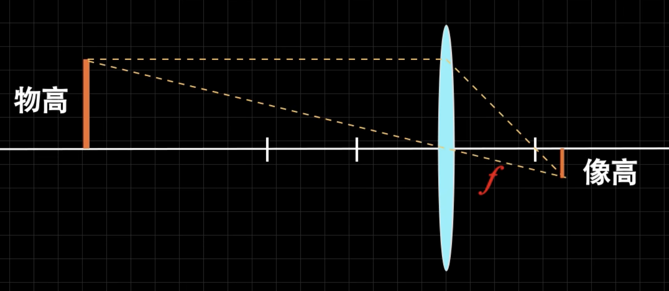
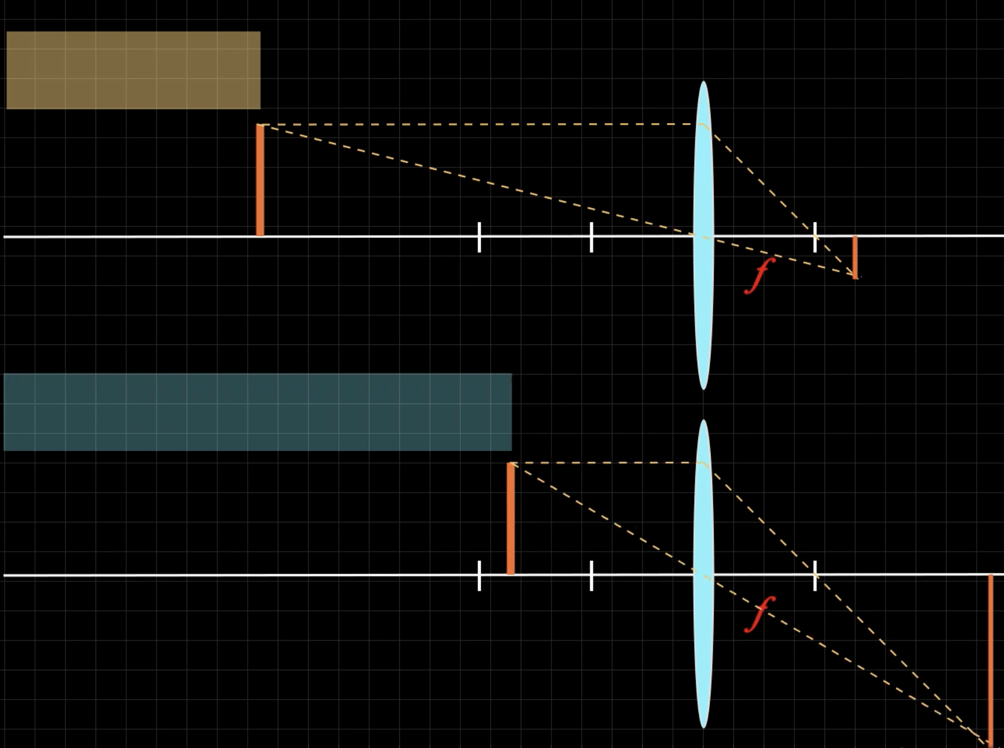
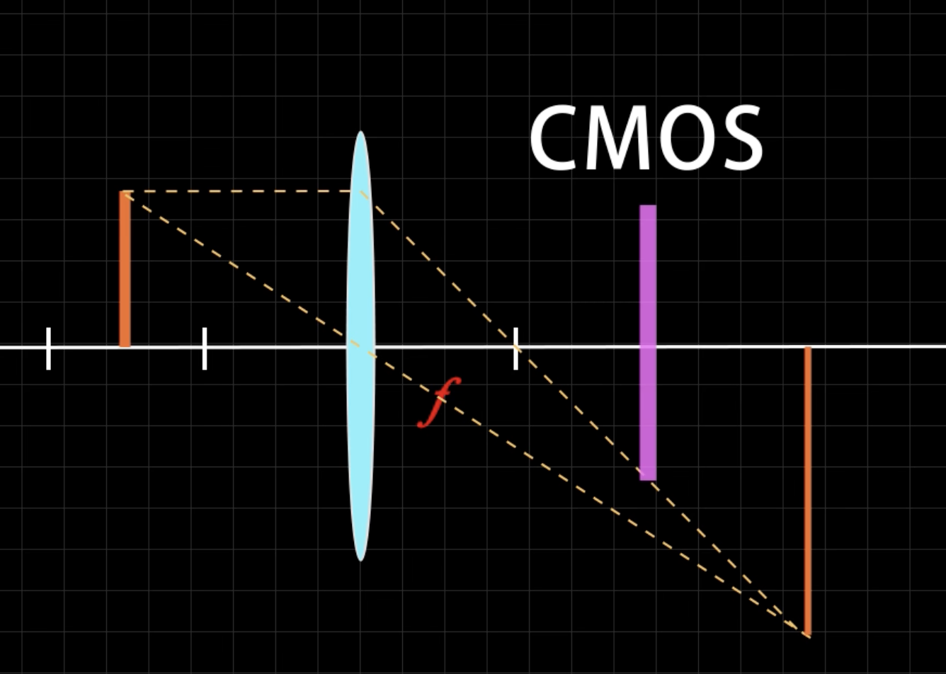
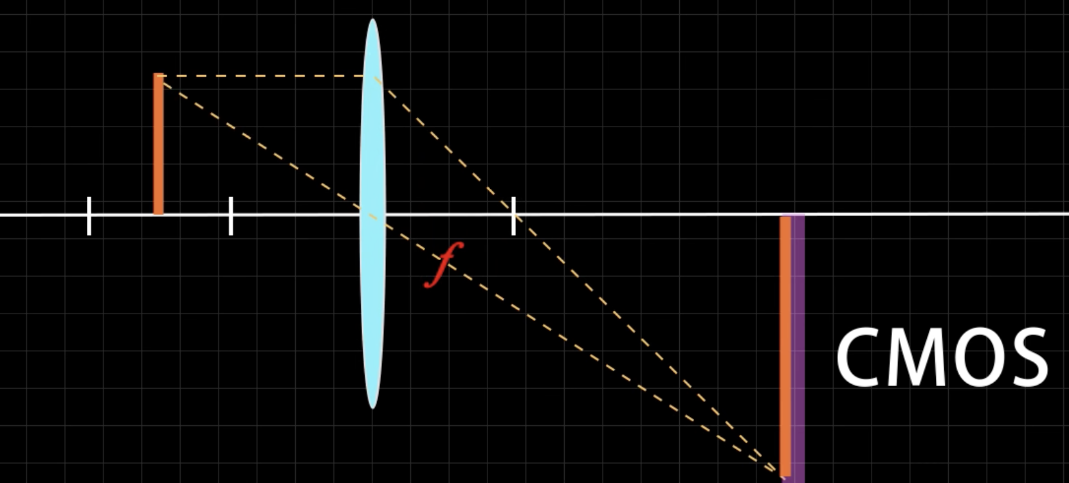
微距镜头的成像原理
微距镜头与普通镜头的核心差异在于，微距镜头的放大倍率比普通镜头更高。
放大倍率 = 像高/物高 = 成像大小/实际大小 （f : 焦距）
根据物理课所学的凸透镜成像原理：当物体向镜头移动时，凸透镜不动，
则成像会逐渐变大。
根据需求及目的，在设计时：
普通镜头仅需考虑无穷远到1米左右到对焦距离即可。
微距镜头想要更大的放大倍率，则需要很小的对焦距离。
需要顾及更大物距的成像质量，会导致光学设计难度急剧上升（微距镜头昂贵的原因），即是利用多组镜片对镜头像差的矫正和抑制。
由于相机的成像面（CMOS）是固定不变的，而透镜的另一半成像面是需要向后才能合焦，所以微距镜头需要设计会移动的镜片组。
将复杂的镜头结构类似成一个薄透镜，移动镜头内部镜头组，相当于把透镜向实物移动，这样就不需要移动CMOS就能对上焦了。

Slide 2
手机微距比对
手机微距摄影分为：长焦微距和超广角微距
超广角微距，（开启微距后算法会对超广角画面进行裁切，让画面呈现出1倍主摄的画幅，这样可以让照片中不出现超广角镜头产生的畸变，从而获得微距镜头要实用的画面。）
拍摄过程中手机离物体需要非常近，当物理距离接近于0后，就会出现不对焦的情况，当然也无法继续放大画面细节。这时拍摄者需要反复调整相机的拍摄模式以及角度，来找到相对比较满意的构图。
长焦微距 （实现的技术难度较大，需调整镜片组设计，吧原本整体运动的镜片组，分成多个镜片组去实现更短的最近对焦距离。）
优势：离拍摄物体不那么近，有充分的布光空间，好的光线也让对焦变得更容易，最终达到更好的拍摄效果。并且，长焦微距可以在达到与最近对焦距离之后，使用变焦持续放大画面，达到非常近的拍摄效果。
劣势：如果想要长焦镜头拍摄出相对来说比较稳定的画面，对手机的光学防抖和软件防抖算法都是非常大的挑战，在使用手机的过程中，我们经常可以看到取景器中的画面在长焦手持拍摄的情况下抖动的非常厉害，这种情况下想要得到一张清晰的照片都很困难，更别说要求更高的微距照片了。
总的来说：
1. 长焦微距，可以远距离拍摄，且景深更浅，更能突出主体。
2. 超广角微距的实现更简单，且用成像更加稳定。
3. 长焦微距的技术难度较大，高倍率对焦的防抖处理也不如超广角微距

Slide 3
手机微距的展望及照片赏析
随着技术的不断进步和用户需求的日益增长，手机长焦微距摄影将变得更加普及和多样化。未来的手机不仅会在硬件上实现突破，还将在软件和用户体验上带来更多的创新，使用户能够更轻松地捕捉到生活中的每一个精彩瞬间。无论是专业摄影师还是普通用户，都将受益于这一技术的发展，享受更加丰富多彩的摄影体验。

